Slide 1
LoRAの仕組み

Slide 2
目次
背景
LoRAとは
LoRAの仕組み
LoRa学習
データセット
LoRAの推論

Slide 3
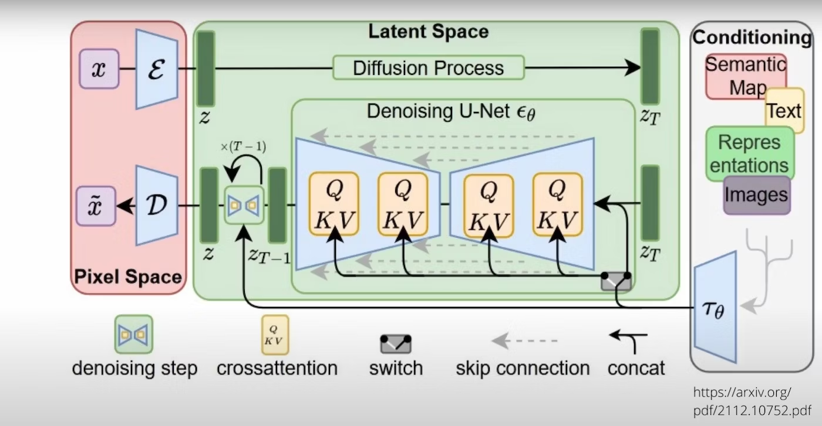
背景
StableDiffusionは有名な拡散モデル。画像のノイズをステップずつ除いて、
最後は綺麗な画像を生成する。
図1. StableDiffusionの仕組み
“High-Resolution Image Synthesis with Latent Diffusion Models”https://arxiv.org/pdf/2112.10752.pdf

Slide 4
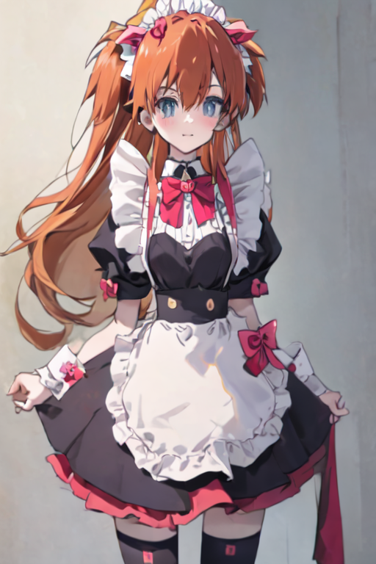
LoRAとは
効率的なファインチューニング。
メモリ消費量を抑えることが出来ます。
同時に複数のLoRAモジュールを使える。
図2. アスカちゃんとアキバ冥途のアニメから撮ったトントコトンのメイド服。

Slide 5
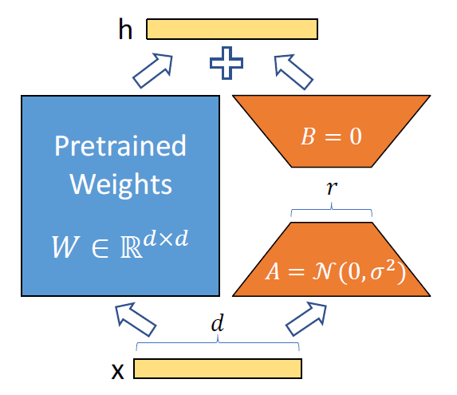
LoRAの仕組み
LoRA: Low-Rank Adaptation of Large Language Models。
ファインチューニングと事前学習の重みの違いを低ランクの行列で表現できるというものです。
LoraA -> [in_channels, rank], LoraB -> [rank, out_channels]
Final_weight = Model_weight + scaling * LoraALoraB
図3. LoRAの仕組み
“LoRA: Low-Rank Adaptation of Large Language Models”https://arxiv.org/pdf/2106.09685.pdf

Slide 6
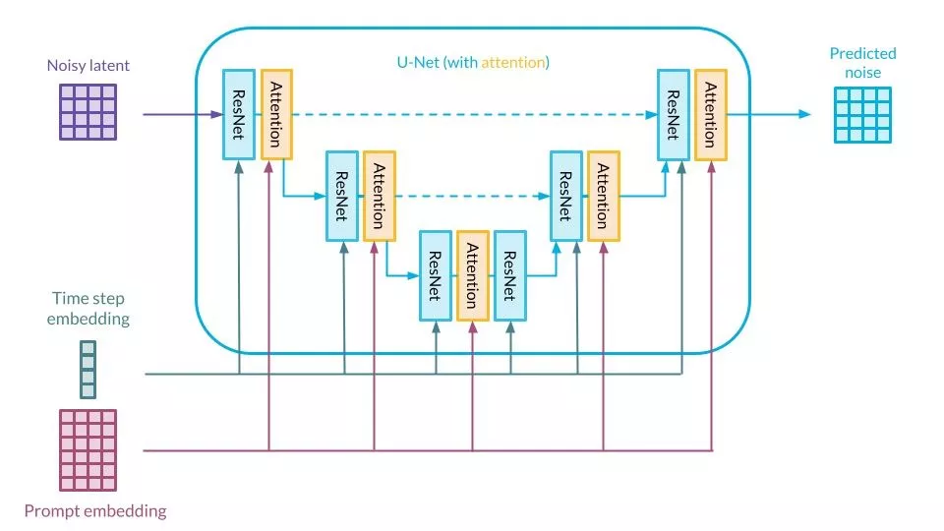
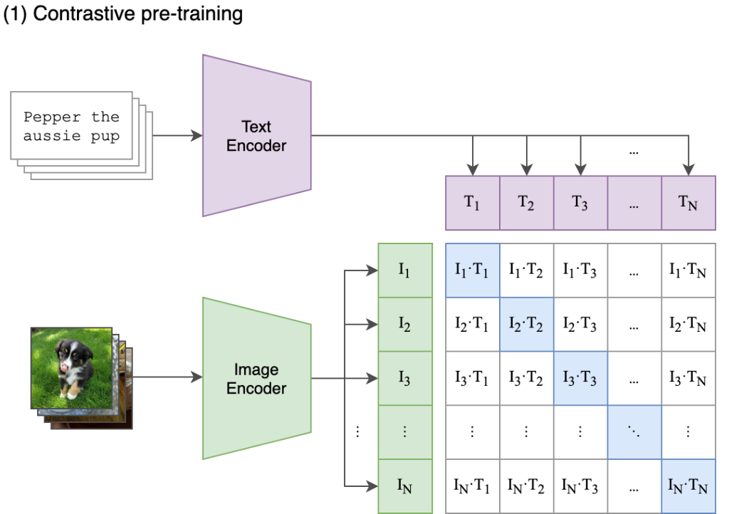
LoRa学習
TextEncoderとUNET。
PEFTライブラリー。
ハイパーパラメータ。
TargetModules。
図4. UNETの仕組み
https://deepsense.ai/diffusion-models-in-practice-part-1-the-tools-of-the-trade/
図5. CLIPの仕組み
https://github.com/openai/CLIP

Slide 7
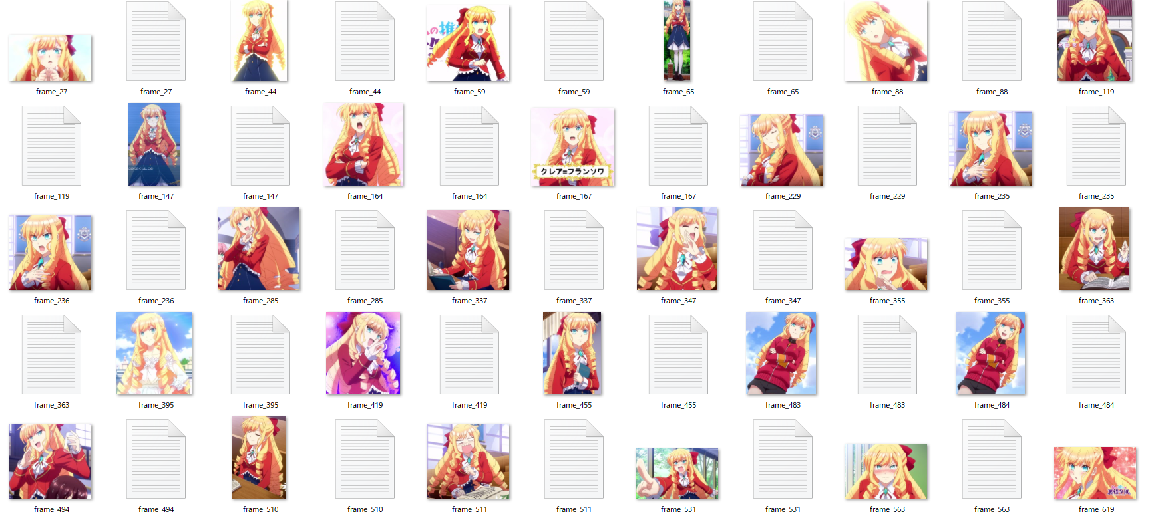
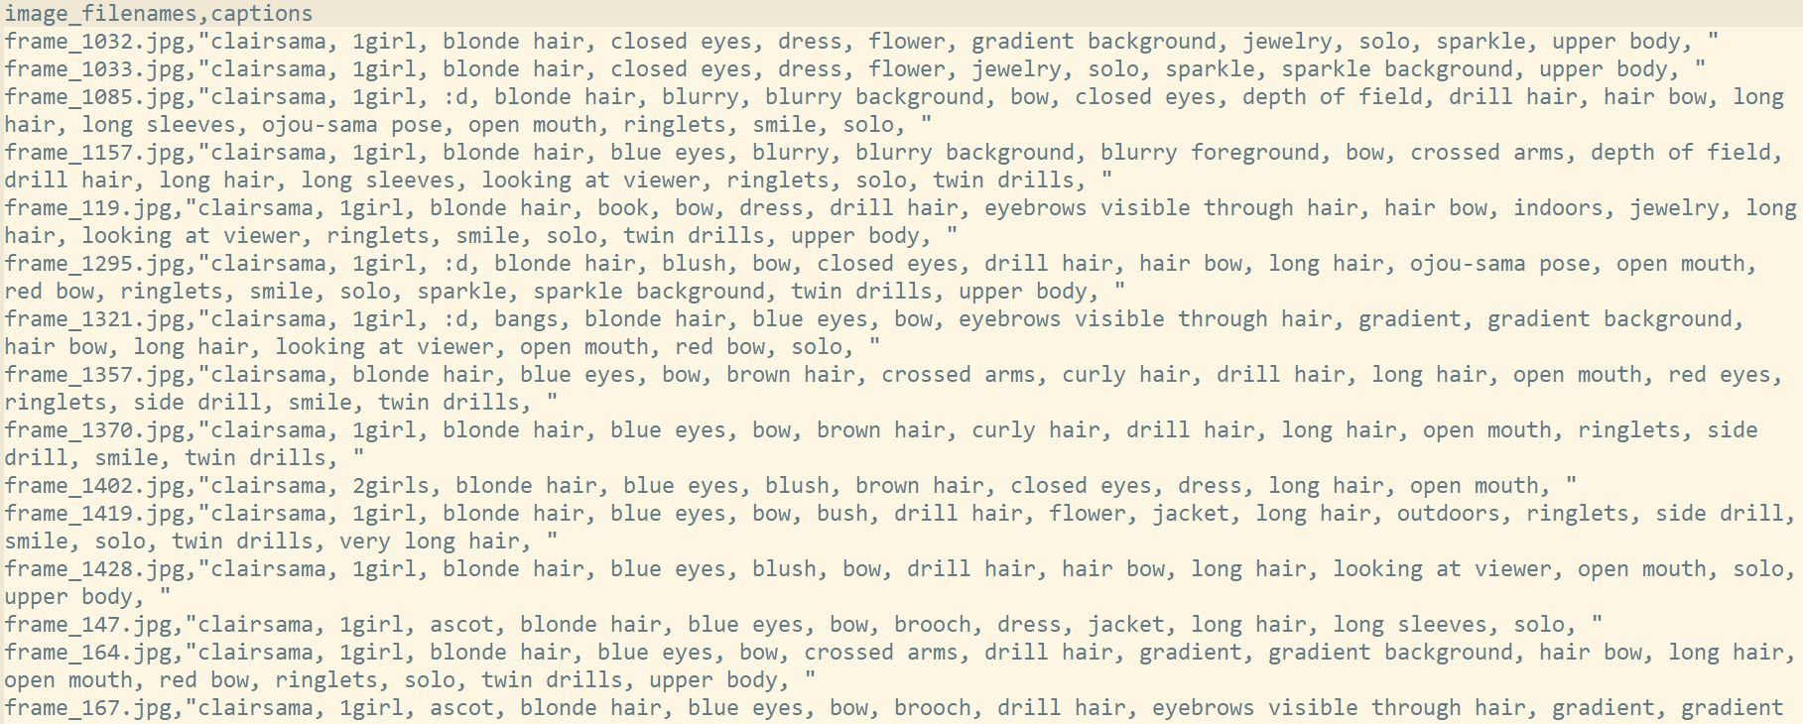
データセット
50～100枚は十分。
変な角度やポーズを避ける方が良い。
アノテーション質は非常に重要。
DeepDanbooruとBLIP。
図6. イラストの画像データセット。
図7. アノテーションのデータセット。

Slide 8
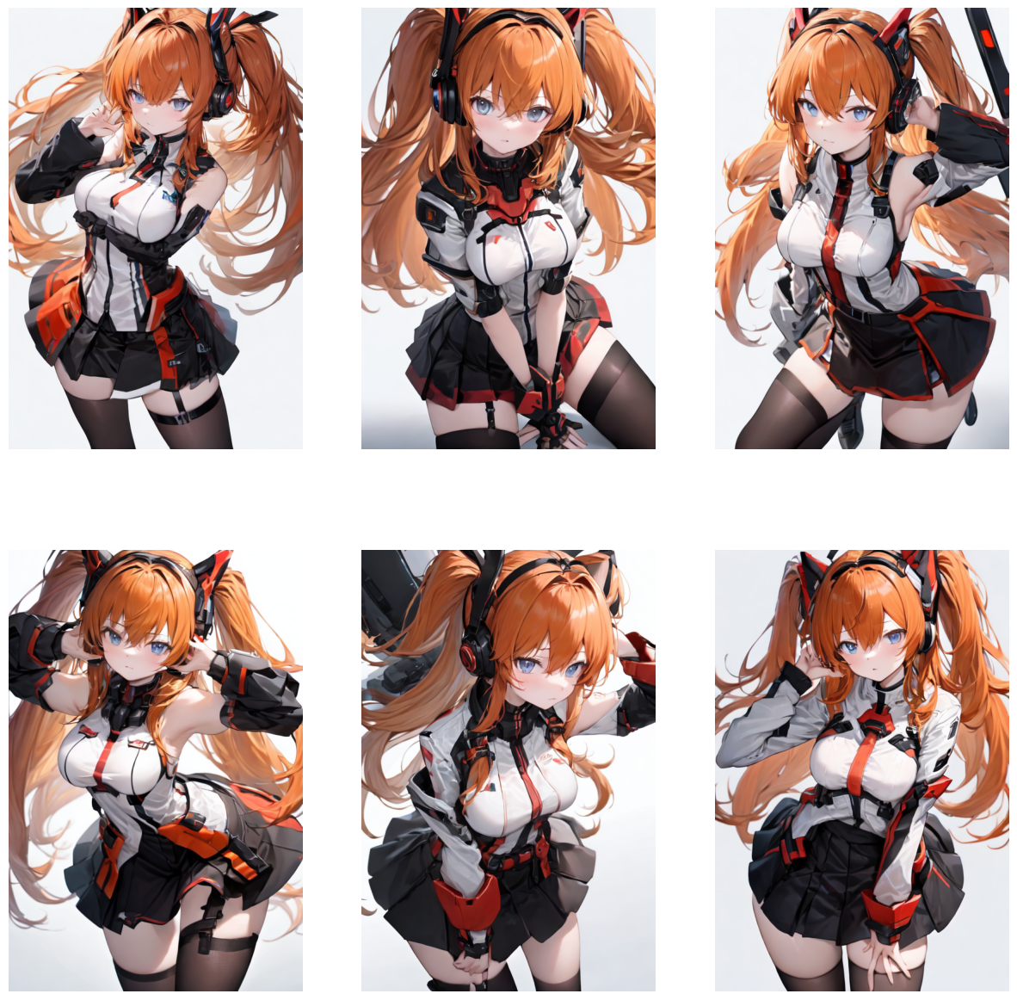
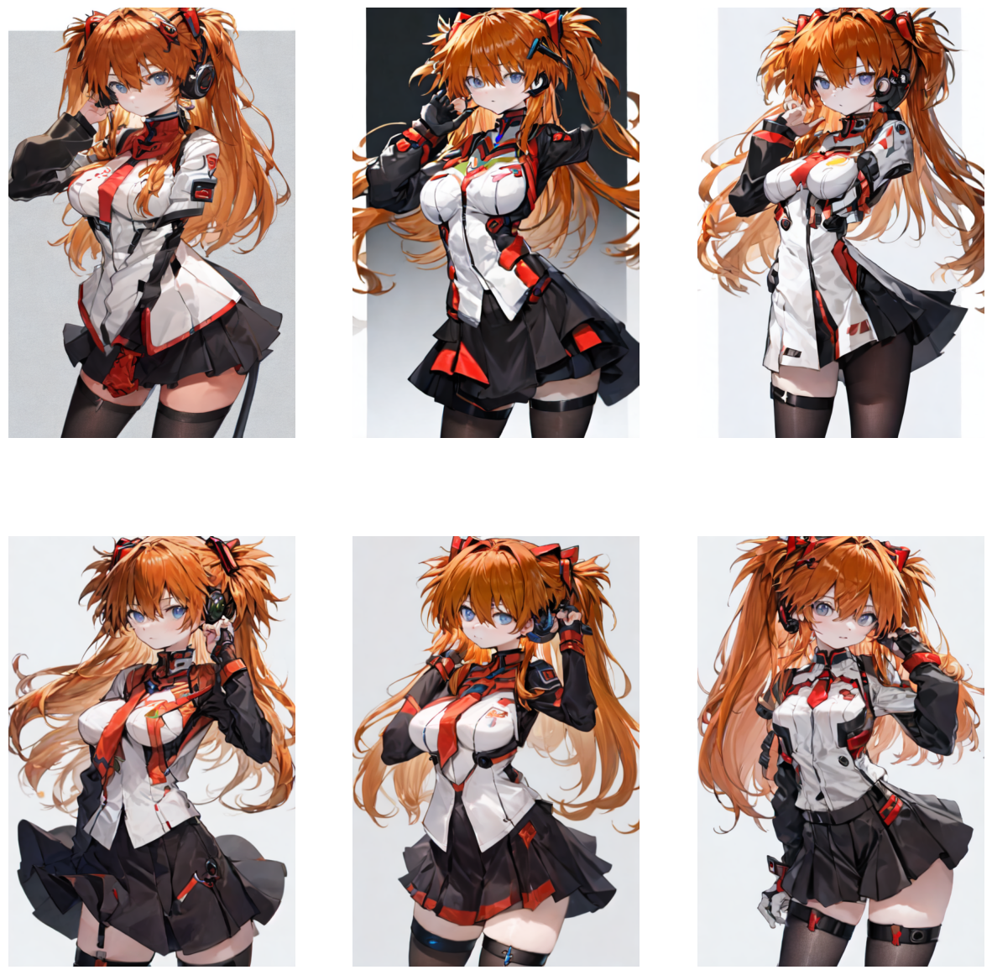
推論
load_lora_weights()
LoRAのスケールを調整。
cross_attention_kwargs{"scale": lora_scale}
図8. Replicant-V3.0のモデルの出力。 図9. LoRA学習の結果。

Slide 9
参考文献
High-Resolution Image Synthesis with Latent Diffusion Models
LORA: LOW-RANK ADAPTATION OF LARGE LANGUAGE MODELS
Diffusion models in practice. Part 1: A primers
CLIP
大規模言語モデル入門

